Slide 1
معدات الحصاد
اعداد
أ.م. شيماء سامي
م. خالد زمام
Notes:
1

Slide 2
وحدة النقل
أجزاء وحدة النقل
منضدة التغذية والبريمة: يطلق على منضدة الضم في العراق بالطبلة، وهي الامتداد الخلفي للقاطع ويسقط عليها المحصول الذي جرى قطعة بالسكين وتكون على شكل نصف أسطوانة تقريباً، وتمتد على طولها البريمة التي تدور نتيجة ارتباطها بسلسلة بنفس اتجاه دوران دواليب الحاصدة، وتتكون البريمة من جسم اسطواني مجوف يحيط به من الطرفين زعنفتان مختلفتان في اتجاهمها ليقومان بنقل المحصول من طرفي المنضدة الى وسطها حيث تستلمه أصابع الضم المثبتة في وسط البريمة التي تقوم بضم المحصول ودفعة الى الخلف باتجاه حركة البريمة نحو الناقلة.

Slide 3
2. الناقلة: تقوم الناقلة بنقل المحصول المستلم من أصابع الضم في البريمة نحو الخلف والى الأعلى. وتتكون من زوجين من العجلات النجمية زوج في الأعلى وزوج في الأسفل وترتبط العجلة النجمية العلوية لاحدى الجهتين بمثيلتها السفلية بواسطة سلسلة فتكونان سلسلتين على جانبي عرض الناقلة ويصل ما بين السلسلتين عدد من حديد الزاوية بحيث تكون فرجة الزاوية القائمة متجهه نحو الخلف عند الجهة السفلى للناقلة، فعند دوران السلسلتين يقوم حديد الزاوية بدفع المحصول امامه باتجاه الخلف ونحو الأعلى فينحصر المحصول بين غلاف الناقلة السفلي وحديد الزاوية بأتجاه مضرب التغذية. تحوي بعض الحاصدات على مصيدة للحصى توجد في مؤخرة الناقلة، حيث يسقط فيها الحصى او الحجر نتيجة لثقلة وتفرغ بين حين والأخر وتزداد أهمية هذه المصيدة في الأراضي التي يكثر فيها الحصى او الحجر والذي يسبب كسر وحدة الدياسة ان لم يتخلص منه.

Slide 4
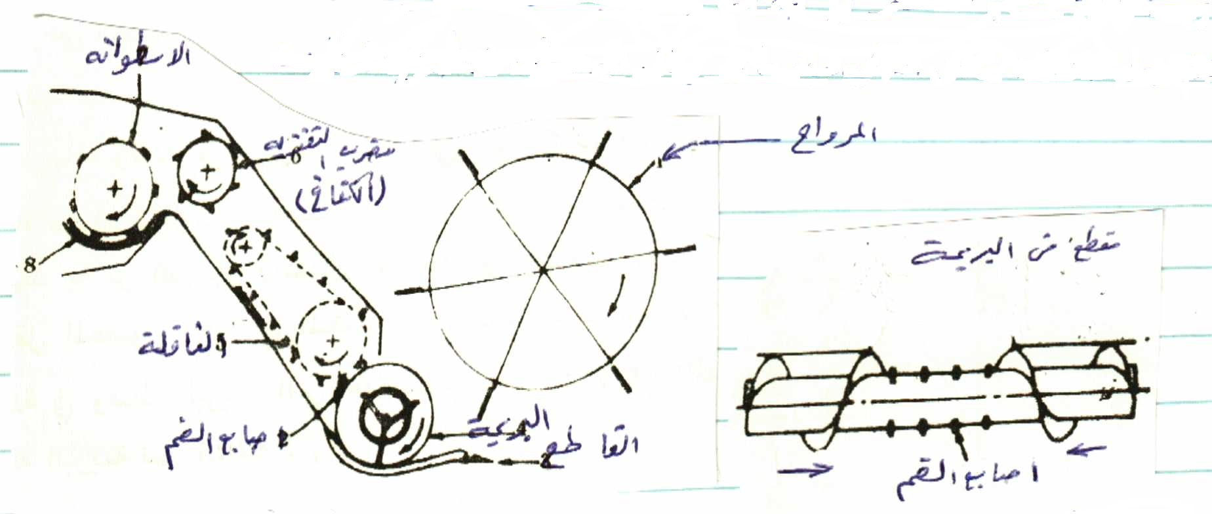
3. مضرب تغذية مجوعة الدياسة: يوجد هذا المضرب بين مؤخرة الناقلة ومقدمة وحدة الدياسة، ويدور بنفس اتجاه دوران الناقلة او أسطوانة الدياسة، وفائدته الإسراع في انسياب المحصول الى وحدة الدياسة وتعديل اختلافات كميات المحصول المناسبة

Slide 5
وحدة الدياســــة
وهي الجزء الحيوي في الحاصدة وتتكون من جزئين هما أسطوانة الدياسة والتي يطلق عليها محلياً ب (الدرام) لانها يشبه الطبل، والجزء الاخر هو المقعر او الصدر.
تقوم وحدة الدياسة بوظيفتين أولهما استخلاص الحبوب من السنابل والثانية فصل الحبوب من القش.
تتكون أسطوانة الدياسة من مجموعة من القضبان الحديدية المبردية المظهر غالباً موضوعة لتعطي الشكل الاسطواني وتدور هذه الأسطوانة بسرعة عالية. اما المقعر فيتكون من قضبان حديدية مشبكة وثابتة تحيط بالنصف السفلي لاسطوانة الدياسة.
ونظراً لكون سيقان واوراق الرز ناعمة الملمس، فأن استعمال أسطوانة الدياسة السابقة (المبردية) يؤدي الى انزلاق محول الرز دون دياسته، لذلك تستعمل أسطوانة دياسة مختلفة عن السابقة بكونها محاطة بمسامير او فؤوس على محيطها وبشكل متبادل. علماً ان حاصدة الرز يجري فيها تحوير اخر هو احتوائها على سرفة بدلاً من الدواليب لكون الرز يحصد ولا تزال ارضه رطبة أي منعا للانزلاق.

Slide 6
عند دوران الأسطوانة، فأن المحصول المستلم من مضرب التغذية بين قضبان الأسطوانة والمقعر ويدعك وتنفصل الحبوب عن السنابل ويسقط معظمها مع جزء من القش (التبن الناعم) من خلال فتحات المشبك على اناء الحبوب الموجود اسفل المقعر في حين يسير التبن (سيقان المحصول) على قضبان المقعر وحول الاسطوانه ليدفع الى الخلف نحو مضرب القش.
نظرا لكون مقدمة وحدة الدياسة تستلم المحصول كاملا في حين يخرج من مؤخرتها التبن فقط. فأن الخلوص بين الأسطوانة والمقعر في المقدمة يكون اكبر من المؤخرة أي لتسهيل دخول المحصول الى وحدة الدياسة واعاقة خروج البذور من التبن الى الخلف.

Slide 7
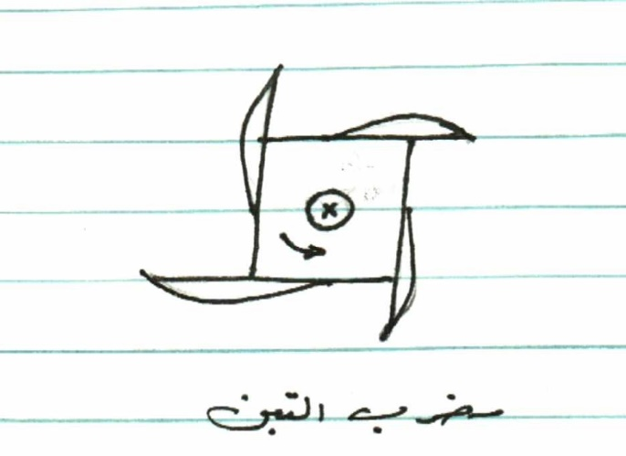
وحدة التذرية
أجزاء وحدة التذرية:
1.مضرب التبن: هو شبيه بمضرب التغذية، الا انه يقع خلف وحدة الدياسة وموقعه مرتفع قليلا فوق محور أسطوانة الدياسة ومهمته السيطرة على التبن المدفوع من وحدة الدياسة ودفعه الى الأسفل نحو ممشى التبن الهزاز، وبدون هذا المضرب فأن التبن يندفع الى الخلف نحو مؤخرة ممشى التبن بدون ان يحصل له تفكيك كامل وعندها تبقى بعض الحبوب التي لم تسنح لها الفرصة للمرور خلال فتحات المقعر مغلفة بالقش وبالتالي تفقد مع التبن الى الخارج. كما يساعد مضرب التبن في منع التفاف التبن حول أسطوانة الدياس.

Slide 8
2. ممشى التبن: ان بعض الحبوب التي جرى فصلها في وحدة الدياسة تفلت من المرور خلال المشبك بل تستمر مع التبن الى الخلف. لغرض إعادة هذه الحبوب مع الحبوب النازلة خلال المشبك تمرر الحبوب المغلفة بالتبن على ممشى التبن الهزاز الذي يتحرك حركة اهتزازية او ترددية، ويكون هذا الممشى اما من قطعة عريضة ومثقبة او من عدة قطع ضيقة مثقبة. وفي كلتا الحالتين يكون سطح الممشى مدرجاً ومنشاري الملمس ويكون التدرج او الاسنان المنشارية متجهة نحو الخلف. عند حركته الاهتزازية تعمل الاسنان والمدرجات على تفكيك التبن او القش الملفوف حول البذور وتسقط البذور خلال ثقوب الممشى على اناء الحبوب لتخلط مع تلك التي سبق وان سقطت من المقعر على الاناء. بعض الحاصدات تحوي على ستارة من القماش المشمع ضمن مقدمة الممشى خلف مضرب التبن لتوجيه التبن على الممشى.
3.اناء الحبوب: هو عبارة عن لوح او صينية توجد اسفل المقعر واسفل الجزء الامامي للممشى التبن فائدتها استلام الحبوب التي جرى فصلها. ويكون هذا الاناء اما ثابتاً وعندها يكون منحدراً نحو الأسفل ليساعد هذا الانحدار في انتقال البذور.

